Slide 1
III - FORO COMUNITARIO DE PUERTO AZUL
Marzo 19-2022
Guayaquil
1

Slide 2
Contenidos
1
2
3
Acciones
realizadas
Acciones en
progreso
Acciones
programadas
En las áreas de administración mantenimiento y seguridad.
2

Slide 3
Marco legal del Foro
ARTÍCULO 61.- DEL FORO COMUNITARIO MENSUAL.- El tercer sábado de cada mes, habrá un foro con la presencia del Administrador del Comité Puerto Azul, quien informará a la comunidad acerca de las acciones que se hayan realizado, las que se estén realizando y los proyectos que se pretendiera ejecutar. En este evento, la comunidad podrá presentar al Administrador los cuestionamientos, sugerencias y demás inquietudes que estime conveniente, a fin de que puedan ser absueltas o resueltas en el mismo acto. Aquello que no pudiera ser resuelto por el Administrador, por falta de competencia para hacerlo, será trasladado por éste para el respectivo conocimiento y resolución del Presidente y, si fuera del caso, del Directorio o de la Asamblea General. En el siguiente Foro, el Administrador informará de las acciones que se hubieren tomado sobre el particular.

Slide 4
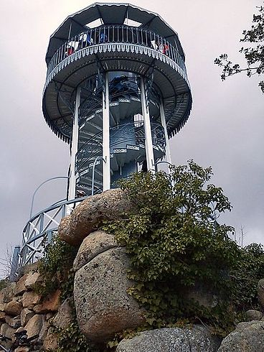
Actividades desarrolladas y concluidas
Seguridad : se retiró la atalaya ubicada cerca del muro frontal, para evitar los riesgos de ingresos subrepticios

Slide 5
Actividades desarrolladas y concluidas
Feriado de Carnaval:
Se fortaleció la seguridad de la urbanización a través de la contratación de guardia privada desde el 26 de febrero hasta marzo 2.
Se redoblaron las rondas motorizadas y el lunes el 28 de febrero un equipo de mantenimiento retiró desechos de mascotas de parques y parterres.
Viviendas de residentes activos en custodia.

Slide 6
Actividades desarrolladas y concluidas
Se cumplió con el pedido de limpieza de la cancha de béisbol y se reutilizó el cascajo y ripio existente.
En el parque La Mamina se reubicó el cascajo para reducir la posibilidad de charcos de agua que se forman con la lluvia, hasta que se intervenga este espacio con un proyecto definitivo.
6

Slide 7
Actividades desarrolladas y concluidas
Concluyó la primera y segunda etapa que tuvo como resultado el Mapa de Procesos y el inventario de procesos, este producto se obtuvo en 16 horas de entrevistas virtuales, posteriormente procesadas por la organización responsable.

Slide 8
Actividades desarrolladas y concluidas

Slide 11
Actividades desarrolladas y concluidas
Matriculación anual de 9 motos del servicio de seguridad y mensajería.
Se cumplió con la selección del administrador de la urbanización quien reemplazará a la actual voluntaria segunda vocal Martha Espinoza Peña.
Para el parque América se adquirió cortadora de césped, además de otros implementos de jardinería.
11

Slide 12
Actividades desarrolladas y concluidas
Se restableció la iluminación del Parque Confraternidad, esta gestión fue organizada por el Ing. Alencastro de la comisión de Ornato, ya que no tuvimos respuesta de los organismos responsables de este servicio
12

Slide 13
Actividades desarrolladas y concluidas
El Comité acogió la solicitud de cooperar, con materiales y mano de obra, en el área de jardinería de la Iglesia María Reina. Se cambió las columnas y alambre de púas por ixoras.
13

Slide 14
Actividades desarrolladas y concluidas
Atención a residentes
14

Slide 15
Atención a residentes por
ejecutivas de cobranzas
Atención residentes Vía | Frecuencia
Whatsapp | 195
Correo electrónico | 170
Teléfono celular | 67
Ibelís Mosquera
15

Slide 16
Atención a residentes por
ejecutivas de cobranzas
Atención residentes Vía | Frecuencia
Whatsapp | 362
Correo electrónico | 495
Teléfono celular | 85
Lorena Terán
16

Slide 17
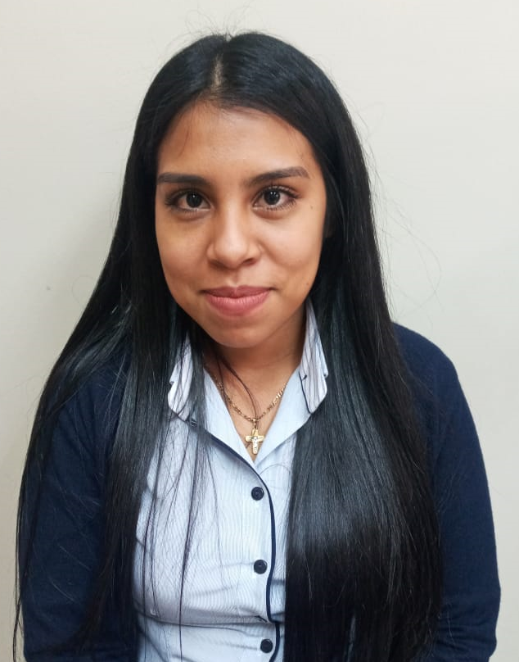
Atención a residentes por
ejecutivas de cobranzas
Atención residentes vía | Frecuencia
Whatsapp | 118
Correo electrónico | 602
Teléfono celular | 98
Laleska Dávila
17

Slide 18
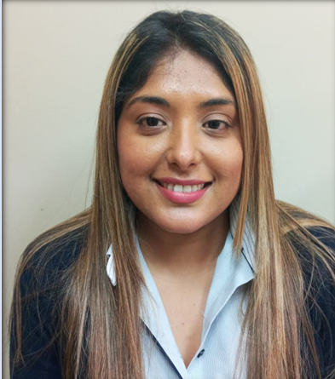
Atención a residentes cancelación de alícuotas y Tags
Caja | Número de residentes
Atención ventanilla | 1019
Facturación interna | 765
Kerly Burgos M.
18

Slide 19
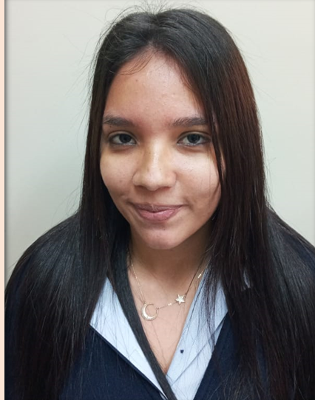
Atención a residentes en consultas varias
Atención residentes -vía | Frecuencia
Teléfono Comité | 210
Tags | 160
Asesoría Quick Pass – Censo – Béisbol | 52
Atención Presencial | 260
Karol Bohórquez
19

Slide 20
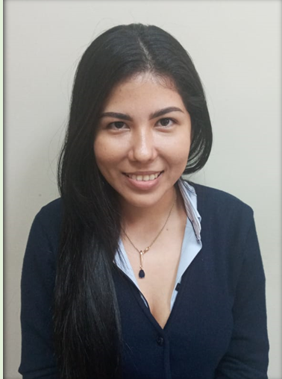
Atención a residentes para instalación de Tags y emisión de carnets
Instalación Tags | Credenciales
159 | 55
María José Chavarría
20

Slide 21
Actividades en proceso
21

Slide 22
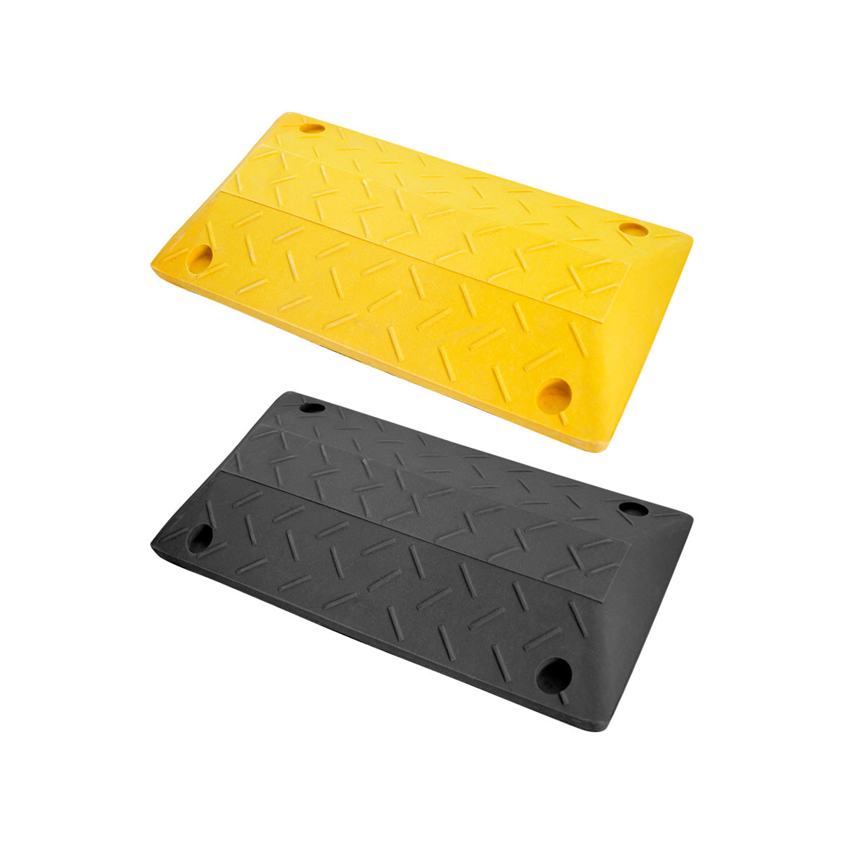
Actividades en proceso
Se ha cotizado el mantenimiento ( fijación de módulos e instalación de faltantes y pintura) de rompe velocidades.
22

Slide 23
Actividades en proceso
III Fase de levantamiento de proceso Integrity Solutions
23

Slide 24
Actividades en proceso
Como medida de seguridad se cotizó una puerta móvil en la bajada de lanchas del Parque Confraternidad . Se ubicarán letreros de advertencia sobre presencia de lagartos.
24

Slide 26
Actividades en proceso
Para el Parque la Alegría se adquirió césped, pues gracias a las fotos de un residente conocimos de la necesidad de resembrar ese espacio.
Se ha cotizado el mantenimiento de las máquinas de ejercicios de este parque y para el próximo informe tendremos los resultados.
26

Slide 27
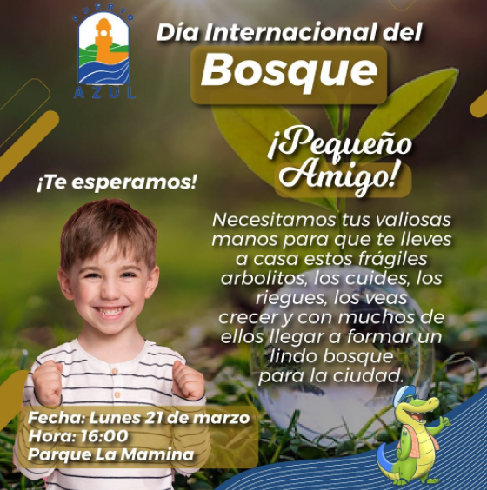
Actividades en proceso
27

Slide 28
Actividades por desarrollar
Diseño para la construcción de baterías sanitarias en parques municipales del la urbanización.
Gestiones para la búsqueda de cooperación interinstitucional en el manejo sustentable de los desechos sólidos, de la urbanización.
28

Slide 29
Información sobre el desarrollo del 3er. Foro Comunitario con los residentes de Puerto Azul
Asistieron: 8 residentes
Horario de convocatoria : 10:00
Resumen de intervenciones:
Más guardias en cada ronda.
Instalar más máquinas en los parques. Solicitar al Municipio.
Seguridad y mantenimiento de baños a instalar.
Evitar perros en parques.
Campaña de cuidado de mascotas (perros)
Motos de Puerto Azul circulan con exceso de velocidad.
Recordar a los delivery el límite de velocidad.
Recordar límites de velocidad en las vías.
Flexibilidad para mudanzas en fin de semana y construcción.
Estudio de árboles que dañan acera para la remediación de este problema.
Mz. B3 problemas con luminarias, perros que ladran constantemente.

Slide 30
Información sobre el desarrollo del 3er. Foro Comunitario con los residentes de Puerto Azul
Asistieron: 8 residentes
Horario de convocatoria : 10:00
Resumen de intervenciones:
Residentes que sacan desechos de jardinería los sábados.
Que el comité disponga la recolección de desechos de jardín los sábados.
Que los residentes (sociedad) sea más comunicativa.
Atalaya: fue respondido a través de Whatsapp a la Sra. Ramírez y Sr. Russo.
Tags a personas no residentes y centros comerciales.
Usuario bloqueado en Instagram.
Pileta quemada: en avenida principal.
Siembra de árboles sin autorización.

Slide 31
Para preguntas y sugerencias escríbanos a los siguientes correos electrónicos
Ejecutiva1@comitepuertoazul.org
2. Ejecutiva2@comitepuertoazul.org
3. Ejecutiva4@comitepuertoazul.org
31

Slide 32
Puerto Azul, transparente, seguro y solidario

